Slide 1
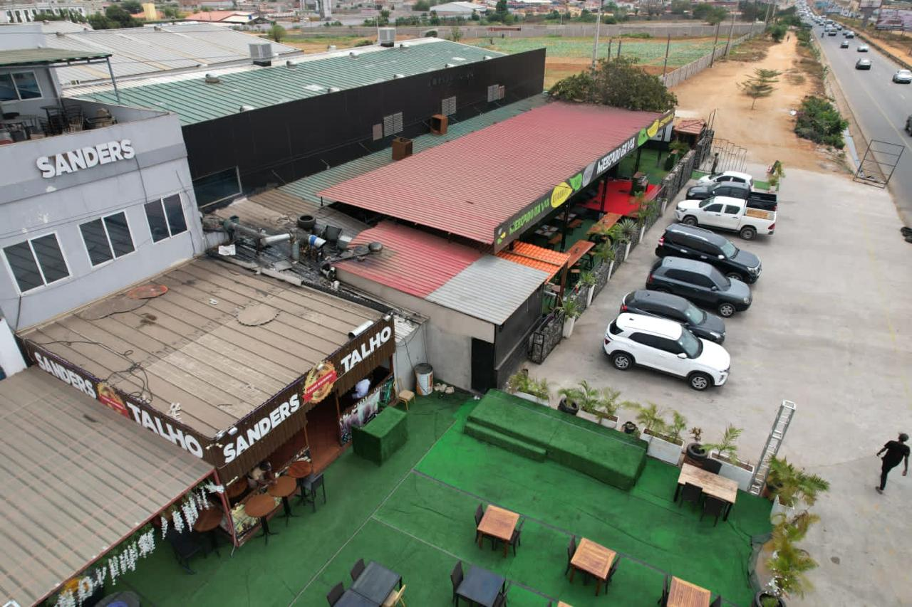
Complexo comercial e industrial para venda
Continental Capital Connect
Nelson João Dikíla

Slide 2
Conteúdo
Destaques do imóvel
Detalhes do imóvel
01
02
Principais vantagens para os investidores
Descrição do imóvel
03
04
Informações de contacto
Determinação de preços e negociação
05
06

Slide 3
Destaques do imóvel
01

Slide 4
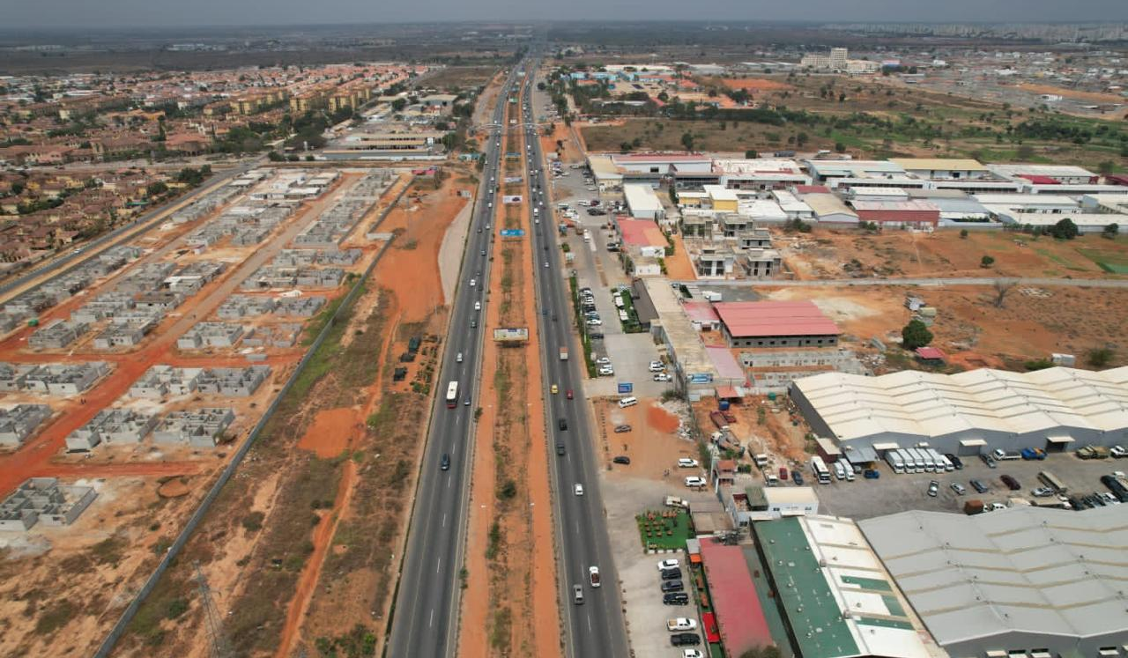
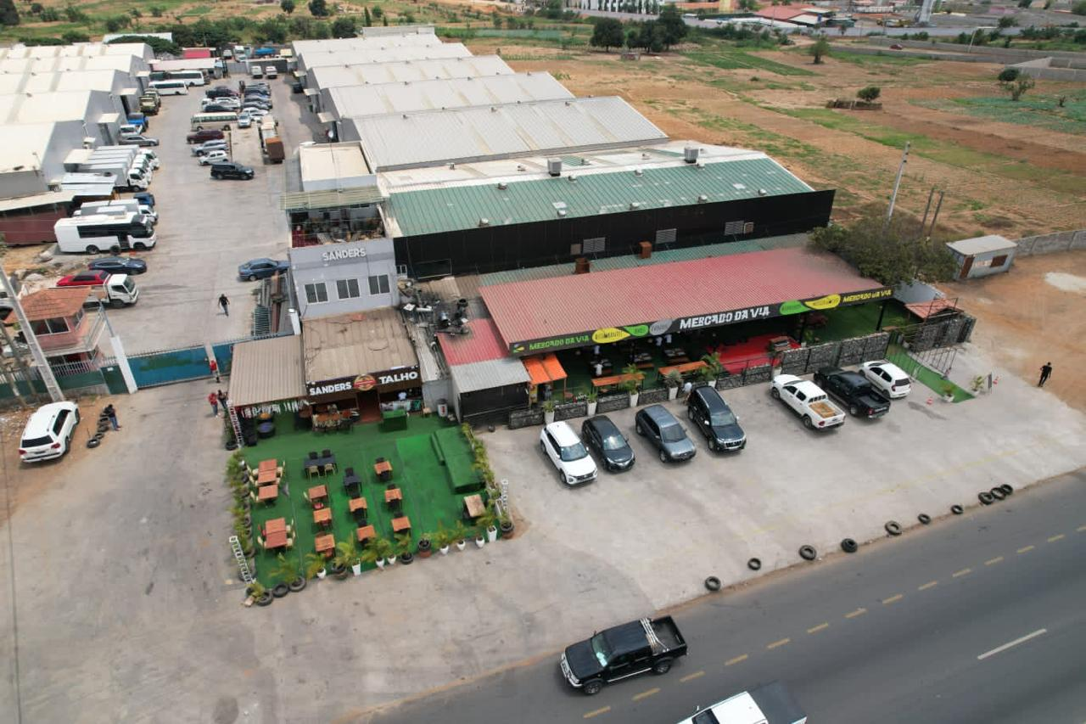
Localização estratégica
Acesso conveniente
Estacionamento amplo
Bairro em crescimento
Localização: Luanda, junto à via rápida - excelentes acessos logísticos. Situado perto das principais auto-estradas e centros de transporte.
Lote espaçoso com espaço para estacionamento de clientes e empregados.
Localizado numa zona comercial próspera com potencial para um elevado tráfego pedonal.

Slide 5
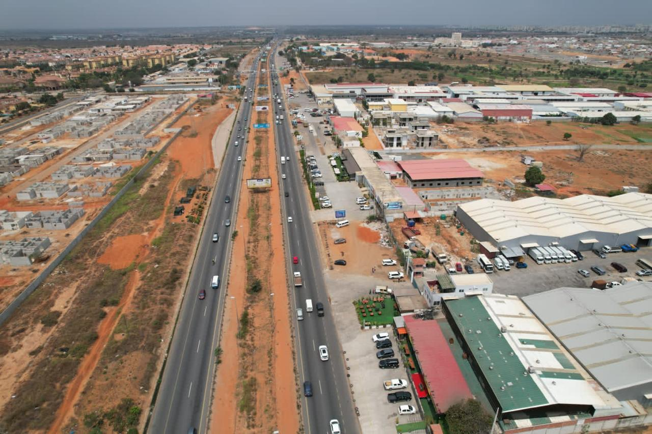
Utilização versátil
01
Espaços adaptáveis
02
Zonagem flexível
03
Layout multifuncional
Adequado para diversas actividades comerciais e industriais.
Acomoda uma série de operações comerciais.
Concebidos para dar resposta a várias necessidades comerciais.

Slide 6
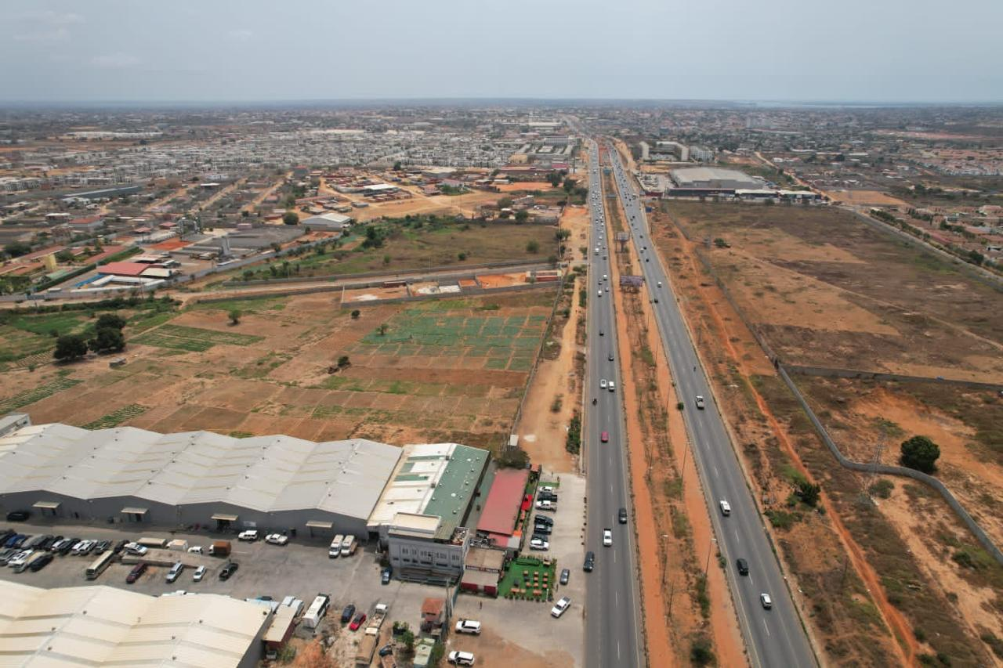
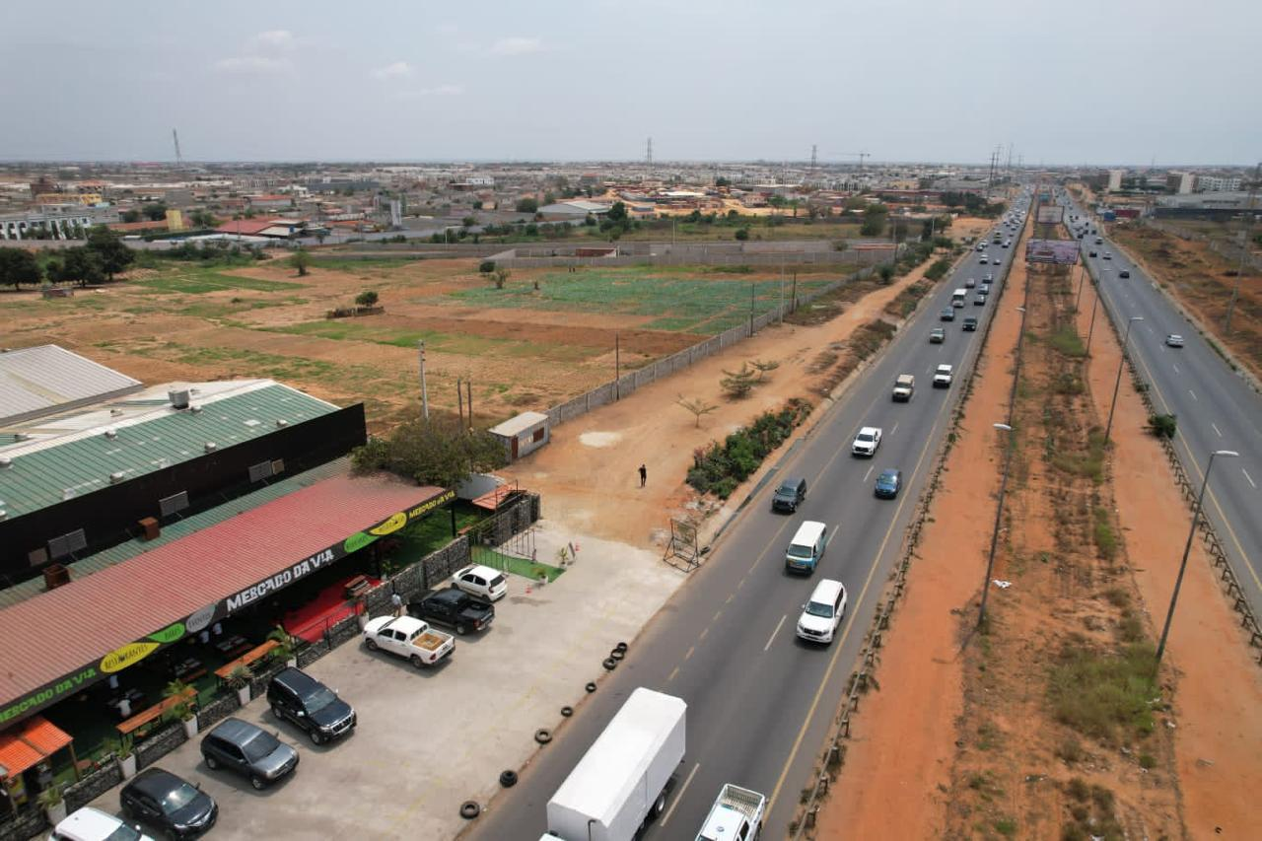
Elevada flexibilidade
01
02
03
Espaços versáteis
Estacionamento amplo
Localização conveniente
As plantas adaptáveis acomodam diversas necessidades comerciais.
Estacionamento conveniente no local para funcionários e clientes.
Fácil acesso às principais vias de transporte e comodidades.

Slide 7
Detalhes do imóvel
02

Slide 8
Área total
01
20.000 pés quadrados
O complexo comercial e industrial para venda tem uma área total de 20.000 pés quadrados, proporcionando um amplo espaço para várias actividades comerciais.
02
Zonado para uso misto
A propriedade está classificada como zona de utilização mista, o que permite a realização de uma combinação de actividades comerciais e industriais nas instalações.

Slide 9
Área total
Estacionamento amplo
O complexo oferece um espaço de estacionamento abundante para acomodar as necessidades dos empregados, clientes e visitantes.

Slide 10
Armazéns
Instalações espaçosas
Armazéns amplos com grande espaço de armazenamento.
Infra-estruturas modernas
Capacidades avançadas de logística e distribuição.
Layouts flexíveis
Plantas personalizáveis para atender a diversas necessidades.

Slide 11
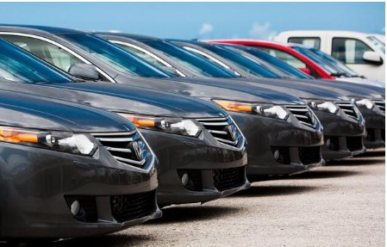
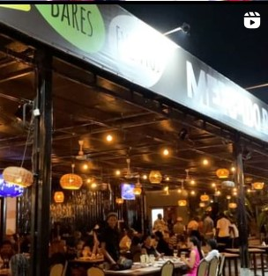
Escritórios
01
02
03
Layouts espaçosos
Estacionamento amplo
Amenidades convenientes
Plantas flexíveis para acomodar várias necessidades comerciais.
Lugares de estacionamento dedicados para inquilinos e visitantes.
Cafetaria no local, centro de fitness e salas de conferências.

Slide 12
Supermercado
Layout espaçoso
Estacionamento amplo
Instalações modernas
Ampla área útil para operações de retalho.
Estacionamento conveniente para clientes disponível no local.
Edifício bem conservado com serviços públicos actualizados.

Slide 13
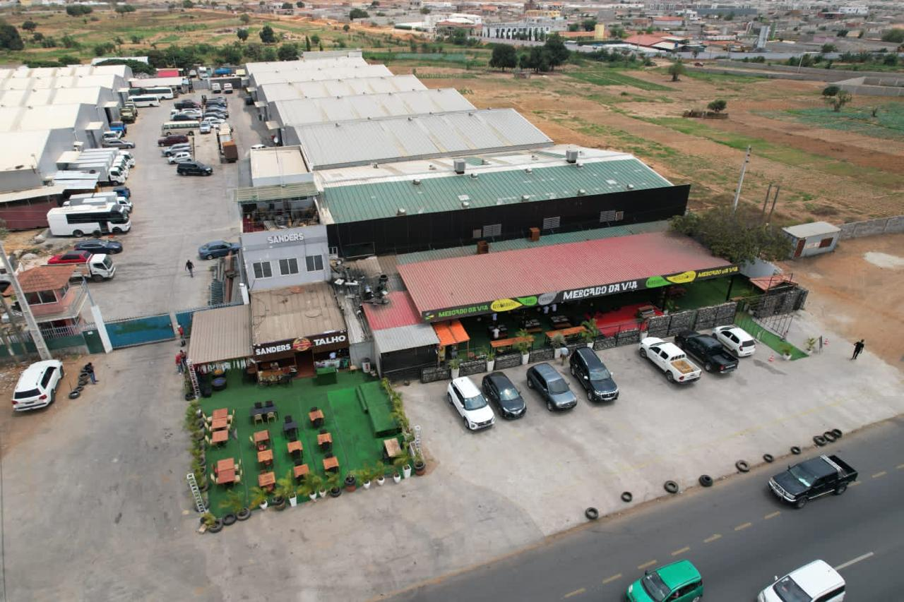
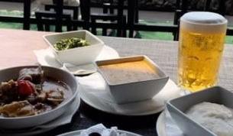
Talho e restaurante
Instalações espaçosas
Estacionamento amplo
Localização privilegiada
Cozinha comercial e talho totalmente equipados.
Parque de estacionamento dedicado com capacidade para 50 veículos.
Situado numa zona comercial com muito movimento.

Slide 14
Alojamento
Instalações espaçosas
Amplo espaço de escritório e armazém disponível.
Layout flexível
Planos de piso personalizáveis para se adaptarem às necessidades da empresa.
Localização conveniente
Fácil acesso às principais vias de comunicação.

Slide 15
Principais vantagens para os investidores
03

Slide 16
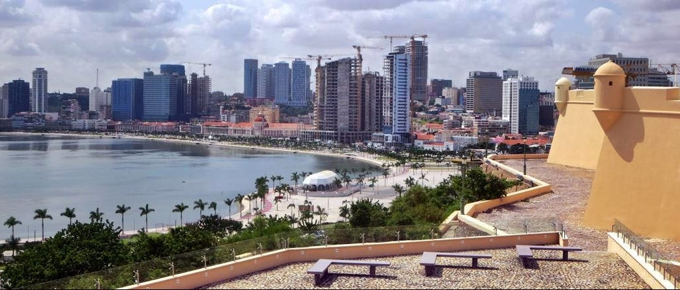
Crescimento regional
01
02
03
Mercado em expansão
Incentivos atractivos
Localização estratégica
Crescimento rápido da população e da atividade económica na região.
Benefícios fiscais e apoio governamental ao desenvolvimento comercial.
Proximidade dos principais centros de transporte e canais de distribuição.

Slide 17
Infraestrutura completa
Instalações chave na mão
Espaços comerciais e industriais totalmente equipados e prontos a serem ocupados.
Utilitários fiáveis
Acesso a serviços essenciais como eletricidade, água e Internet de alta velocidade.
Localização conveniente
Posicionamento estratégico perto dos principais eixos de transporte e centros urbanos.

Slide 18
Entrada imediata no mercado
Operações chave na mão
Base de clientes estabelecida
Localização estratégica
Instalações totalmente equipadas para utilização imediata.
Acesso a uma rede de clientes existente.
Imóvel privilegiado com excelente conetividade.

Slide 19
Descrição do imóvel
04

Slide 20
Localização
Localização privilegiada
Excelente acessibilidade
Bairro movimentado
Convenientemente situado no coração da zona comercial.
Fácil acesso às principais auto-estradas e transportes públicos.
Rodeado por empresas prósperas e zonas residenciais.

Slide 21
Área total e desenvolvimento
01
02
03
Pegada grande
Layout flexível
Estacionamento amplo
Propriedade expansiva com metragem quadrada significativa.
Planta adaptável para diversas utilizações.
Estacionamento generoso no local para acomodar os inquilinos.

Slide 22
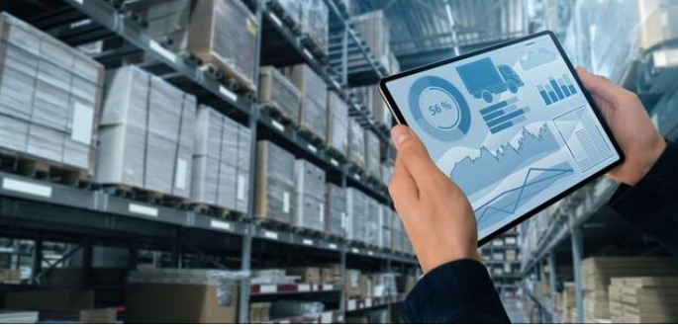
Especificações do armazém
01
Layout espaçoso
02
Tectos altos
03
Construção duradoura
Planta baixa expansiva com amplo espaço de armazenamento.
Tectos altos para uma utilização eficiente do espaço vertical.
Materiais resistentes e infra-estruturas robustas.

Slide 23
Instalações de apoio
Estacionamento amplo
Armazenamento em armazém
Cafetaria
Um parque de estacionamento espaçoso acolhe os empregados e os visitantes.
Armazéns seguros para o inventário e os fornecimentos.
A cafetaria no local oferece opções de refeições aos inquilinos.

Slide 24
Informações de contacto
05

Slide 25
Telefone
Ligar agora
Contacte a nossa equipa de vendas para discutir o imóvel.
Marcar uma visita
Organizar uma visita guiada ao complexo comercial.
Informe-se hoje
Obter mais informações sobre as unidades disponíveis.

Slide 26
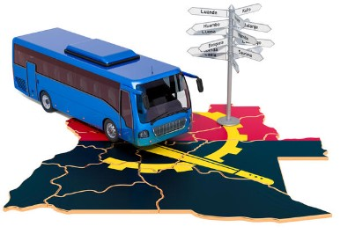
Correio eletrónico
01
02
03
Estender a mão
Visita programada
Apresentar oferta
Para mais informações sobre o imóvel, contacte-nos por correio eletrónico.
Solicitar uma visita guiada ao complexo comercial.
Envie a sua proposta para o imóvel por correio eletrónico.

Slide 27
Determinação de preços e negociação
06

Slide 28
Preço de venda
Preços competitivos
Preço para atrair compradores sérios.
Negociação flexível
Aberto à discussão das condições.
Avaliação de mercado
Alinhado com as normas actuais do sector.

Slide 29
Negociação de divisas
01
02
03
Opções de pagamento flexíveis
Preços competitivos
Negociações transparentes
Explore vários planos de pagamento e soluções de financiamento.
Negociar as melhores tarifas possíveis para o imóvel.
Comunicar abertamente para chegar a um acordo mutuamente benéfico.

Slide 30
Obrigado
Entre em contacto e agende a sua visita:
Nelson João Dikíla
Gestor de Projectos e Relações
Continental Capital Connect
Telefone: [+244 926 018 253]
Correio eletrónico: [joao.dikila@continentalcapitalconnect.com]
Não perca esta oportunidade única de investimento!
Continental Capital Connect

